Slide 1

RWD網頁設計

Slide 2

JavaScript
JavaScript 是一種程式語言，它使你能夠創建動態更新內容、控制多媒體，動畫圖片等等幾乎所有事。
JavaScript 原始碼執行前不須經過編譯，程式碼會直接透過瀏覽器解譯執行。
JavaScript 因瀏覽器支援，因此具有跨平台特性。目前JS引擎及框架技術成熟，再開發伺服器端程式也能看到JS相關程式碼。

Slide 3
JavaScript基本寫法
屬性:位於HTML標籤內(通常是事件)
script tag:頁面利用<script> </ script >包裹JS程式碼。
script src files:透過html標籤引用的方式引用js檔。
JavaScript基本寫法

Slide 4
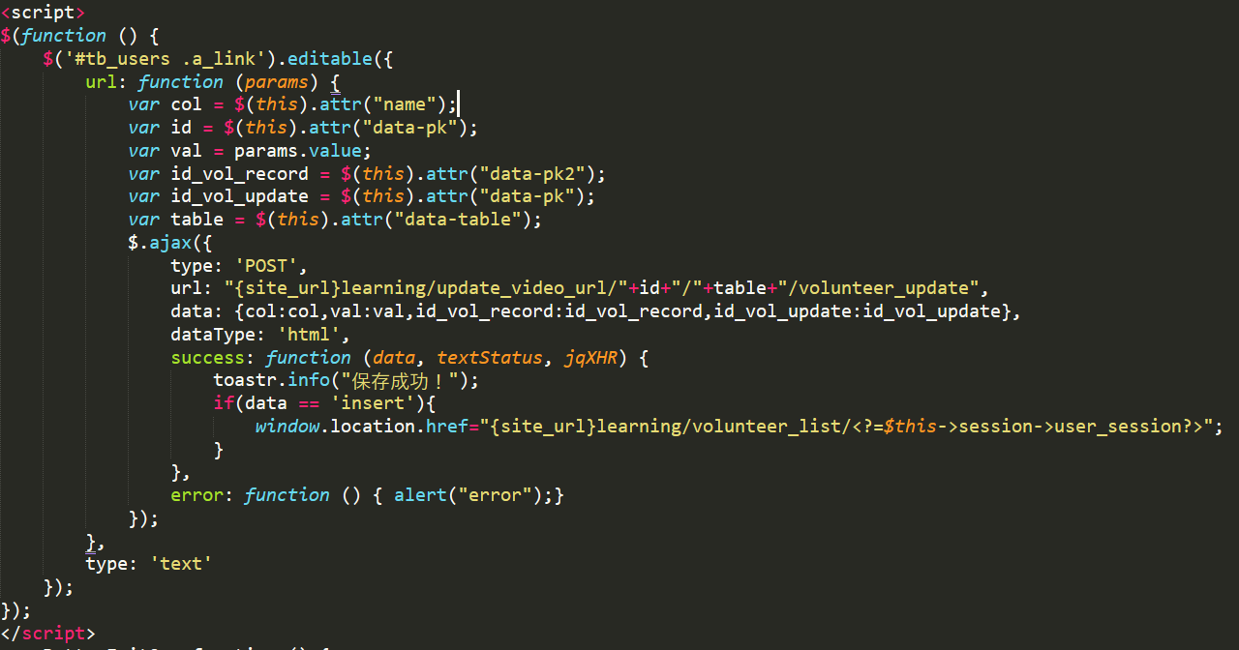
JS程式碼範例

Slide 5

建立基本JS標籤及輸出

Slide 6
JS語法規定
英文大小寫不同
忽略空白字元
註解方法1./**/(多行註解) 2.//(單行註解)
結尾加分號
保留字元表
break | default | function | return | var
case | delete | if | switch | void
catch | do | in | this | while
const | else | instanceof | throw | with
containue | finally | let | try | null
debugger | for | new | typeof | class

Slide 7
JS變數使用
變數：表示會隨著程式的執行而改變其內容
變數命名規則
大小寫字母區別
不可使用保留字
起始字元僅能使用英文字母及符號_
除第一字元外可以英文字母、數字、符號_
宣告變數
var 變數名稱

Slide 8
JS變數使用
練習1：使用變數輸出一段文字
練習2：將練習1之變數，透過取代方式重新設定值後輸出

Slide 9

JS變數型態
型態名稱 | 意義 | 範例
字串 | 可以為字母、數字、文字、符號等混和組成，需用單引號或雙引號包裹值 | var str=‘字串’; var str=‘字串123’; var str=‘123’;
數字 | 可以為整數或是小數 | var num=123; var num=0.5 var num=-1;
布林值 | true/false，不需用單引號或雙引號包裹值 | var boo=true; var boo=false;
註:字串型數字可透過*1轉換為數字

Slide 10



JS串聯符號
在JS中，若要將自串串連起來，可使用+符號;
範例1:
範例2:
範例3:

Slide 11

JS變數練習
練習：利用變數設定下圖紅字的部分後，輸出如下圖文字
註:換行可利用html的<br>來達成

Slide 12


JS輸入函數
在JS程式語言中，可以透過輸入函數取得使用者輸入的值進行程式運算。
輸入函數：prompt(“顯示訊息”,”回傳預設值”)
範例：

Slide 13
JS運算子
運算式：在程式設計中，利用邏輯判斷或演算法運算取得所需的結果，過程稱為運算式。運算式是由運算元與運算子構成

Slide 14
JS算術運算子
算數運算子：可以對程式進行加減乘除等數學運算
符號 | 說明 | 範例 | 運算結果
+ | 加法 | 6+4 | 10
- | 減法 | 6-4 | 2
* | 乘法 | 6*4 | 24
/ | 除法 | 12/4 | 3
% | 餘數 | 5%3 | 2

Slide 15
JS指派運算子
指派運算子：在JS程式設計中「=」不代表數學的等於，而是將數值指派給變數，即需要指定值給變數時就得使用指派運算子。
符號 | 說明 | 範例
= | 指派 | a=1; //a的值為1
+= | 複合指派 | a=1; a+=1;//a=a+1 a結果為2 a=‘a’; a+=‘b’;//a=‘a’+’b’ a結果為ab

Slide 16
JS算術運算子練習
練習:利用輸入函數取得使用者輸入的兩個數字後，在畫面輸出兩數的和。
註:由於輸入函數會將使用者輸入訊息轉為字串，因此可以透過將該變數*1後轉為數字。
練習2:利用輸入函數取得使用者輸入的兩個字串後，在畫面輸出兩變數串連後的結果。

Slide 17
JS邏輯運算子
邏輯運算子：邏輯運算子會將運算式兩邊比較後，再將結果以布林值回傳。
var a=5;var b=3;
符號 | 說明 | 範例 | 運算結果
== | 相等 | a==b | false
=== | 變數型態及值必須完全相等 | a===b | false
!= | 不相等 | a!=b | true
!== | 變數型態或值不相等 | a!==b | true
< | 小於 | a<b | false
> | 大於 | a>b | true
<= | 小於等於 | a<=b | false
>= | 大於等於 | a>=b | true

Slide 18
JS邏輯運算子
var a=true;var b=false;
var c=5;var d=-6;
符號 | 說明 | 範例 | 運算結果
&& | 同為true | a&&b | false
|| | 其中之一為true | a||b | true
! | 相反符號 | !a | false
&& | 同為true | c>0 && d>0 | false
|| | 其中之一為true | c>0 || d>0 | true
! | 相反符號 | !(c>0 && d>0) | true

Slide 19
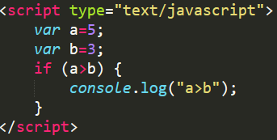
JS條件控制
由於程式是由上往下逐行執行，為了使程式能靈活運用(如跳過某幾行程式不值行)，就必須使用條件控制。
在JS中，條件控制有if、if/else、switch

Slide 20
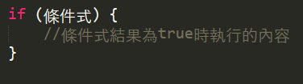
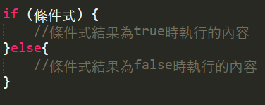
JS if/else條件控制
在js程式語言中if條件式可以單獨使用
也能搭配else聯合使用
開始
條件
true
false
程式區塊1
程式區塊2
結束

Slide 21
JS if/else條件控制
練習：由使用者輸入一數字後，判斷是否大於100，若結果為true時輸出該數值大於100；若結果為false時輸出該數值小於等於100。
註:輸入方法可使用prompt函數

